Slide 1
2021年全国网民网络安全感满意度调查
等级保护实施与企业合规专题报告
公安部信息安全等级保护评估中心 研究员 任卫红

Slide 2
目 录
01
前言
02
研究内容与方法
03
网络安全公共服务和监督管理情况
04
网络安全等级保护制度实施情况
05
关键信息基础设施保护制度实施情况
06
企业合规情况
07
企业网络安全案事件和处置
08
调查报告结论和建议

Slide 3
PART 01
前 言

Slide 4
前言
从业人员版的调查问卷在共性问题基础上，根据主题不同设计了A到D共4个专题问卷：
A专题问卷：等级保护实施与企业合规专题
B专题问卷：行业发展与生态建设专题
C专题问卷：新技术应用与网络安全专题
D专题问卷：科技创新与人才培养专题
Notes:
除了以共性问题为主的主问卷外，还根据内容主题的不同分为A到D共

Slide 5
前言
本报告是针对A专题的调研结果，关注：
网络安全等级保护制度和关键信息基础设施保护制度的实施情况
网络运营者和网络服务提供者履行网络安全主体责任的措施落实情况

Slide 6
PART 02
研究内容与方法

Slide 7
研究内容与方法
面向：网络从业人员
内容：从行业指导、措施落实、等保实施、测评服务、关保实施、合 规措施等方面的问题开展调查
探讨推进等级保护实施与企业合规工作的策略和建议
方法：调查问卷

Slide 8
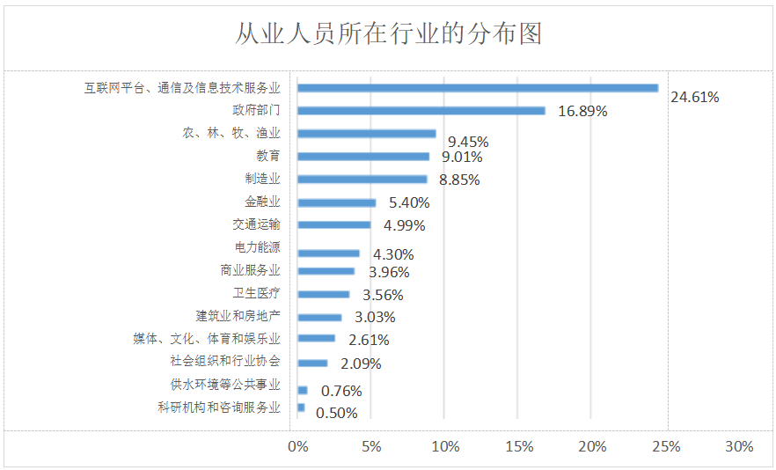
样本概况
01
网络从业人员版有效样板29.6万份，数据样本有效率为93.16%
02
关键信息基础设施相关领域从业人员占被调查人员三分之二以上

Slide 9
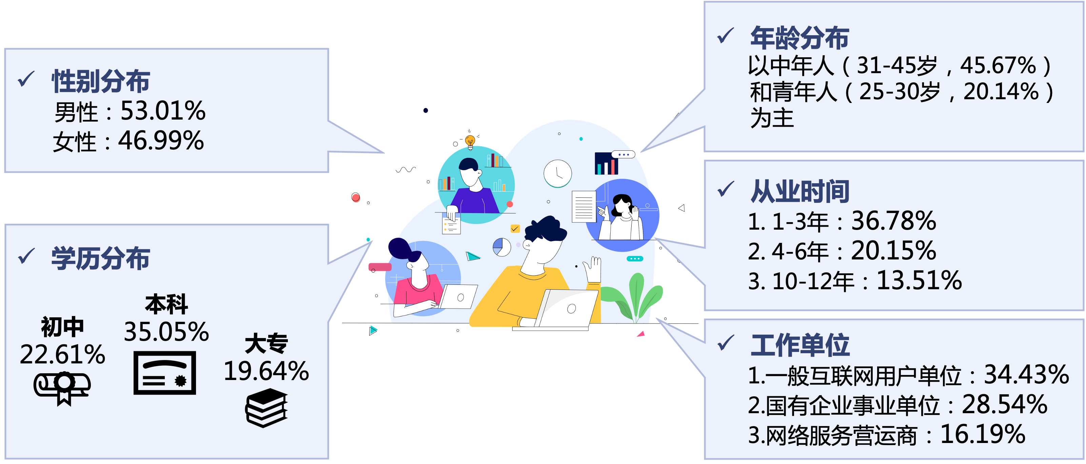
从业人员的用户画像
数据来自2021广东网民满意度调查分析报告

Slide 10
PART 03
网络安全公共服务和监督管理情况

Slide 11
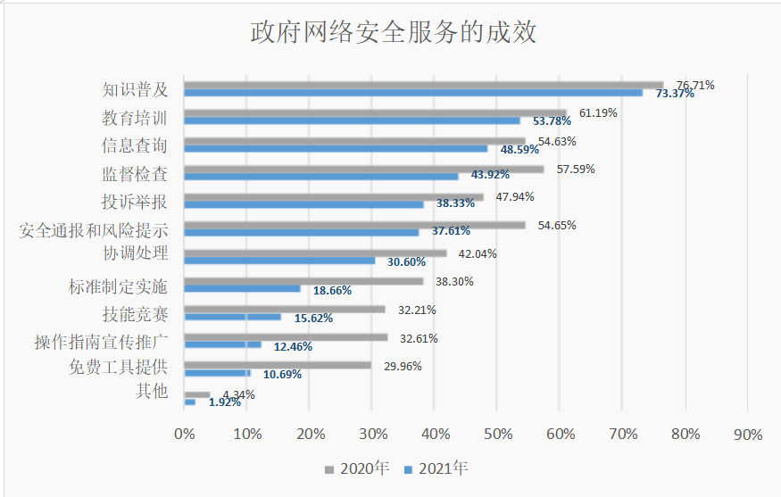
政府网络安全服务的成效
服务有用性评价前3位分别为知识普及、教育培训和信息查询；
和上一年相比，网络安全各项公共服务效用的正向选择率均有所下降。
3-1
Notes:
和上年相比，选择率方面规章制度建设问题的关注度有所提升，其他的问题均有所减小。排位方面，规章制度、标准规范、检测评估、贯彻落实有所提升，显示从业人员的关注度在制度化、规范化方面有所提升。

Slide 12
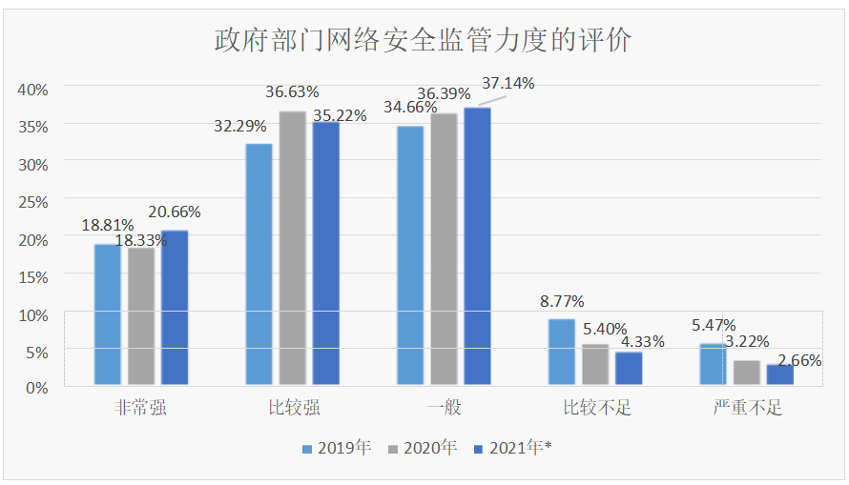
网络安全监管力度
从业人员对政府网络安全监管力度评价比较好
三年趋势看，对网络安全监管力度评价逐年提升。
3-2
Notes:
网络安全法规不断完善，执法依据充分，从业人员自然感受越来越深。

Slide 13
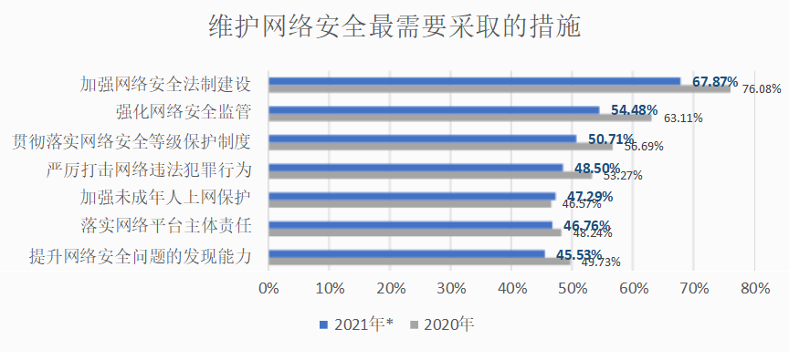
维护网络安全最需要采取的措施
前3位分别是法治建设、强化监管和落实等级保护制度
多数人认可了网络安全监管必要性和和实施等保制度的作用。
3-3

Slide 14
PART 04
网络安全等级保护制度实施情况

Slide 15
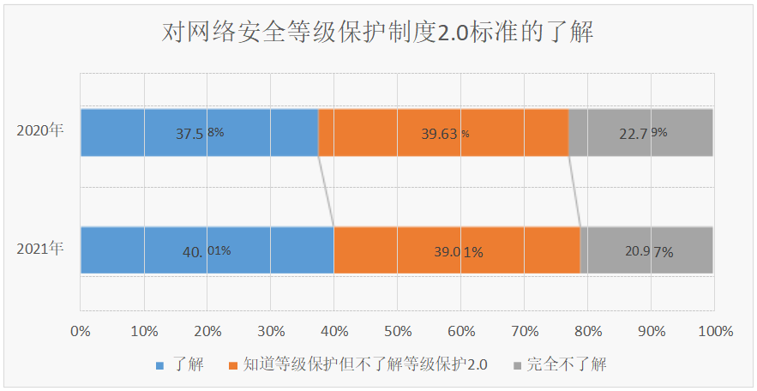
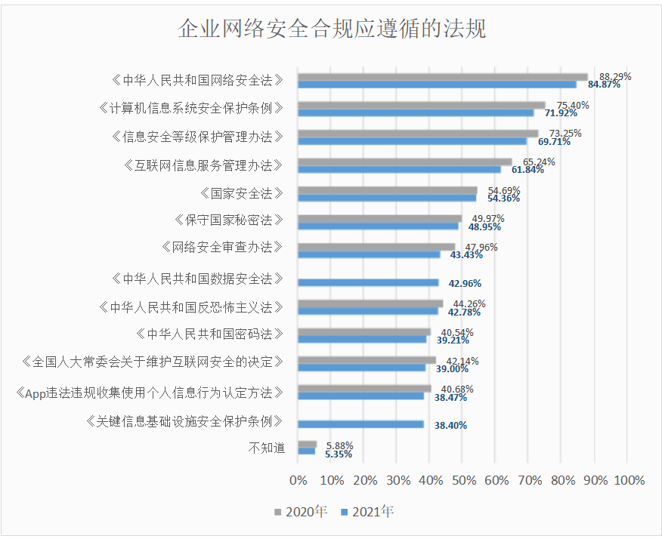
对等级保护的了解
法规认知度较好，但对等级保护标准了解不多，标准的宣贯力度还需要加深加大。
等级保护制度相关法律法规知晓度排前3位分别为网安法、147号令和等级保护管理办法
4-1

Slide 16
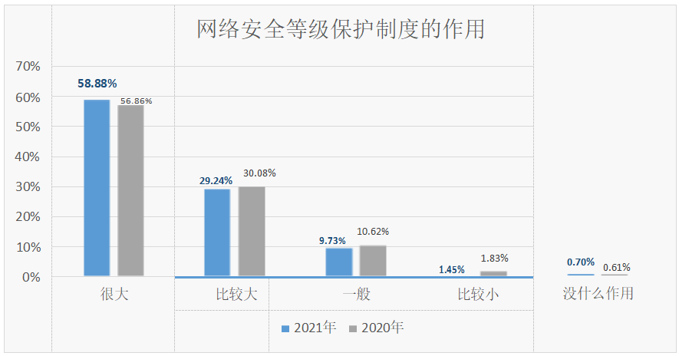
等保对产业发展的作用
88.12%的从业人员认为推动作用很大或比较大。
网络安全等级保护制度有力推进安全产业和企业信息化发展。
4-2

Slide 17
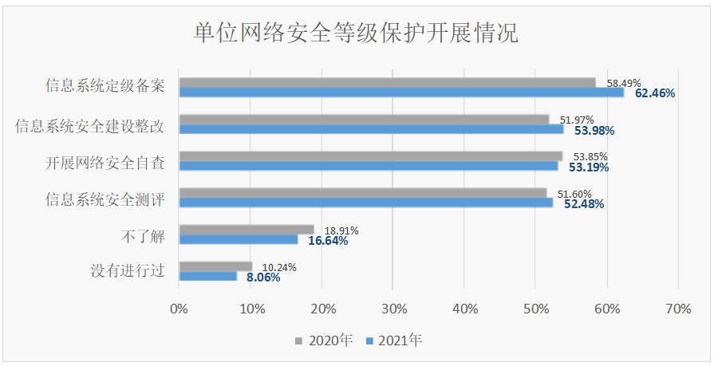
等保工作开展情况
CII领域从业人员所在单位等保工作开展较好，其他单位有一定差距。
与上年相比，定级备案、建设整改、等级测评的选择率有所上升。
4-3
Notes:
由于参与调查的从业人员大部分在关键信息基础设施相关领域，这些领域的等级保护工作开展较好，但原本不属于重点监督检查对象的中小企业、市级以下单位的信息系统，也需要参照网络安全等级保护低等级的安全要求保护自身的网络和数据。

Slide 18
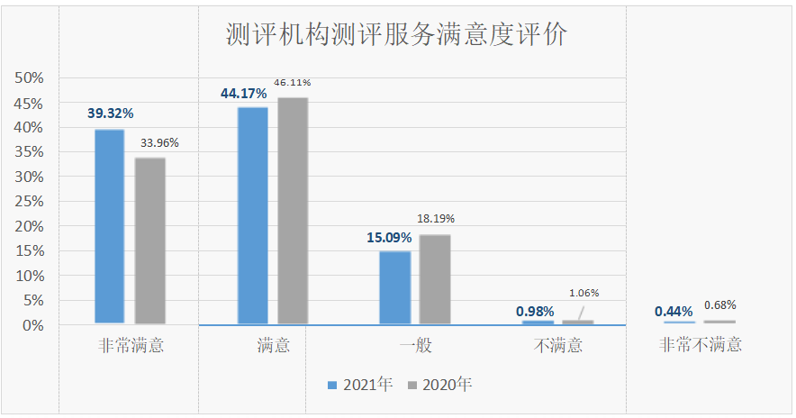
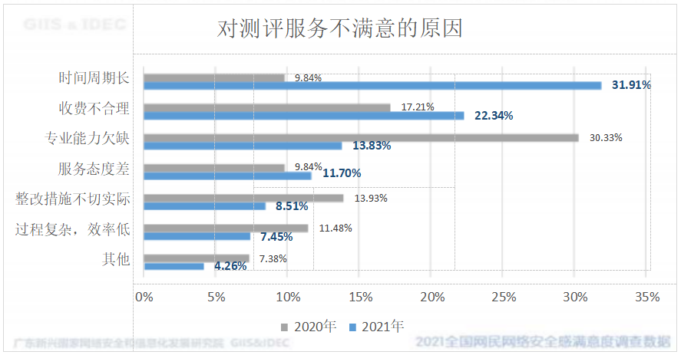
对等保测评机构的评价
对等保测评机构的服务评价总体满意。
在1.4%选择不满意的人员中，94人回答了不满意的原因，选择前3位的是测评周期长、收费不合理和专业能力欠缺。
4-4
Notes:
与上年相比，测评周期长和价格上涨方面比例增加的原因主要来自等级保护2.0标准的发布和实施，采用新技术应用如云计算、物联网、移动互联和工业控制系统的测评对象，需要在满足通用要求的同时满足特定技术的扩展要求，也会因此带来测评工作量的增加，加之测评技术适应新标准导致测评时间加长，工作量的增加也造成费用的增加。从业人员对测评服务技术能力的负面评价大幅度下降，表明整体来说对等级测评质量的肯定，表明主管部门和测评联盟对测评机构监督检查，组织能力比对提高技术水平，以及项目抽查、飞行检查等质量管理措施取得成效

Slide 19
PART 05
关键信息基础设施保护制度实施情况

Slide 20
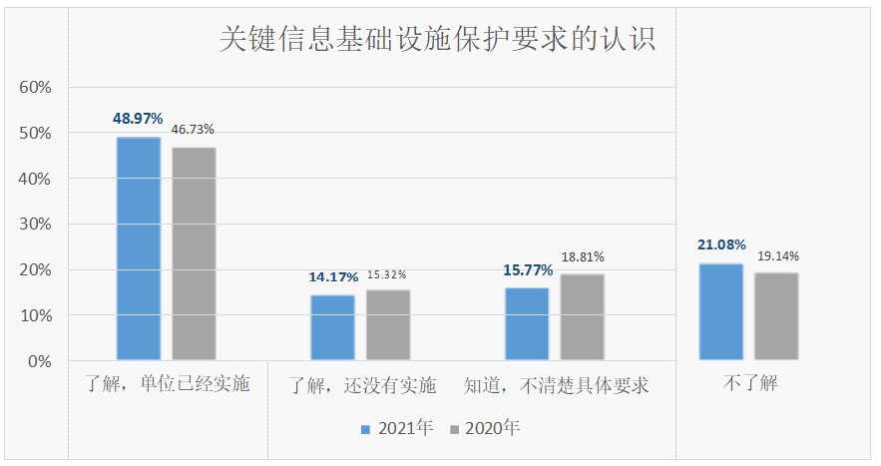
对关基保护要求的认识
CII领域从业人员对关保要求关注度高，其他人员认知远低于等级保护。
与上年相比，从业人员认知比例没有明显变化，需要加快落地实施进程。
5-1
Notes:
显示出关键信息基础设施保护要求的宣传取得一定的效果，但具体的实施规范和细则仍需要进一步细化和贯彻落实

Slide 21
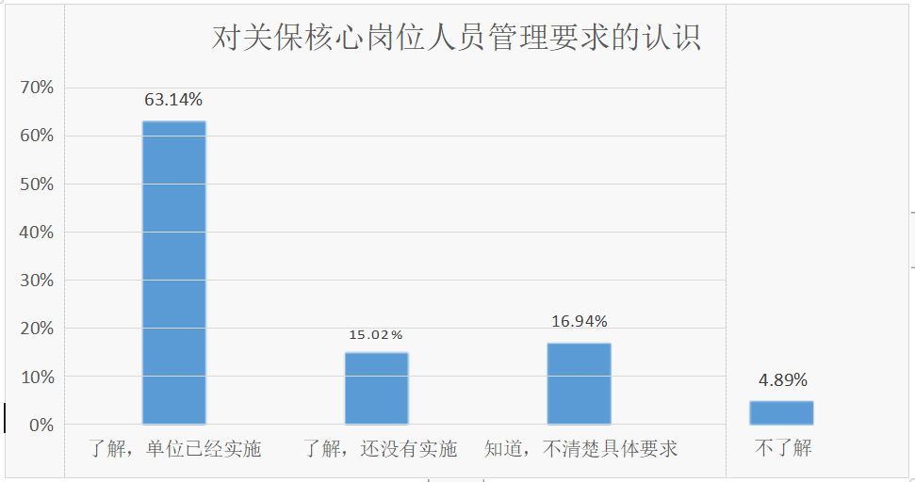
关保核心岗位人员要求
63.14%参与调查的从业人员表示“了解，单位已经实施”。
存在偏差。
5-2
Notes:
要求对安全管理负责人和关键岗位人员进行安全背景审查。而背景调查需要公安或安全机关协助进行，在条例尚未正式实施前、关基单位认定工作正在进行中的这段时期该要求一般不会普遍落实
首席网络安全官的

Slide 22
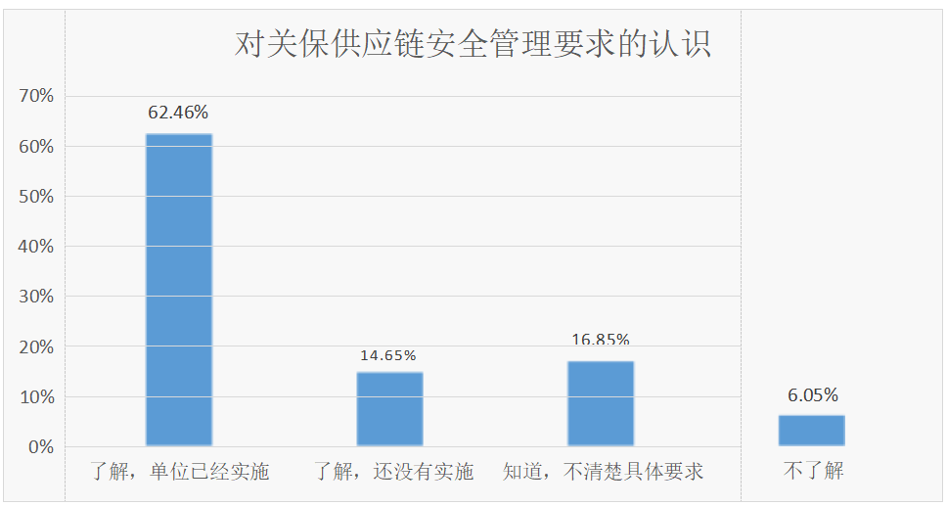
关保供应链安全管理要求
62.46%参与调查的从业人员表示“了解，单位已经实施“。
存在偏差。合理的调查结果应该是了解但尚未实施高于了解已经实施。
5-3

Slide 23
关保对象等级划分的意见
没有意见
05
管理不分级、保护分三级
03
17.32%
11.23%
23.37%
17.99%
04
设施分两级、保护分三级
01
02
管理分三级、保护分级
30.08%
已经足够，管理和保护不用再分等级
5-4
Notes:
问题反映出设计者的思考，关基设施有全国性的分级部署，不少包括多运营者，分级管理是必要，单不在分成不同等级，也没有不同的要求。
省级人民政府有关部门依据各自职责对关键信息基础设施实施安全保护和监督管理

Slide 24
PART 06
企业合规情况

Slide 25
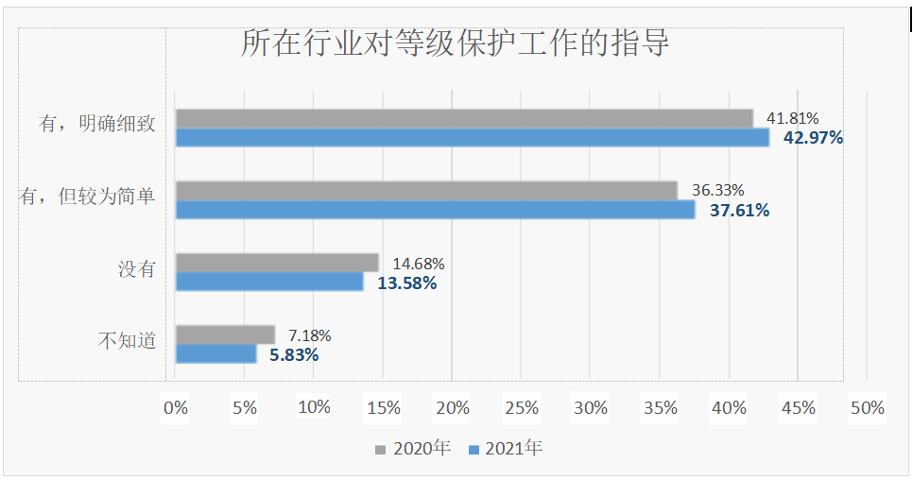
行业对等保工作的指导情况
绝大多数从业人员所在行业的主管部门为落实等级保护制度开展了相关工作，但管理力度有所不同。
总体趋势是逐年增加，表明工作还在有序推进。
6-1
Notes:
但由于行业差异存在垂直管理或分级管理的不同，

Slide 26
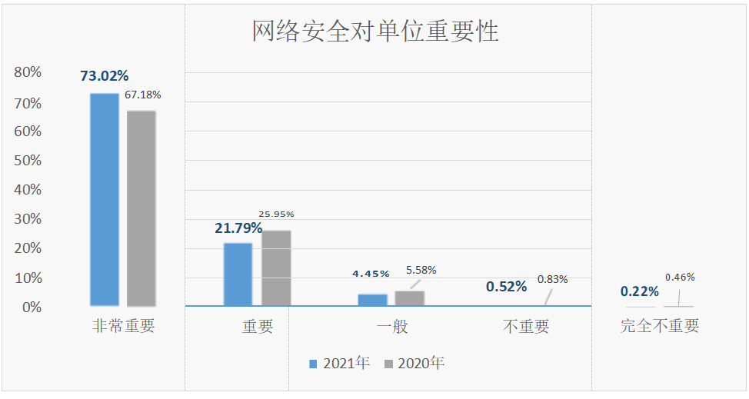
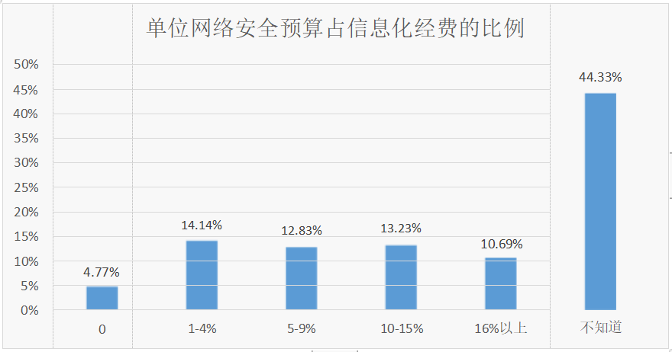
网络安全对单位重要性
九成以上被调查人员认为网络安全对所在单位非常重要或重要，说明网络安全法制宣传、教育培训取得了较好的成效
网络安全预算落实情况不是很好，落实的比例只占一半，在已落实网络安全预算的单位中，预算占比超过10%不到一半
6-2
Notes:
网络安全预算落实情况不是很好，落实的比例不算太高，预算占比超过10%不到一半

Slide 27
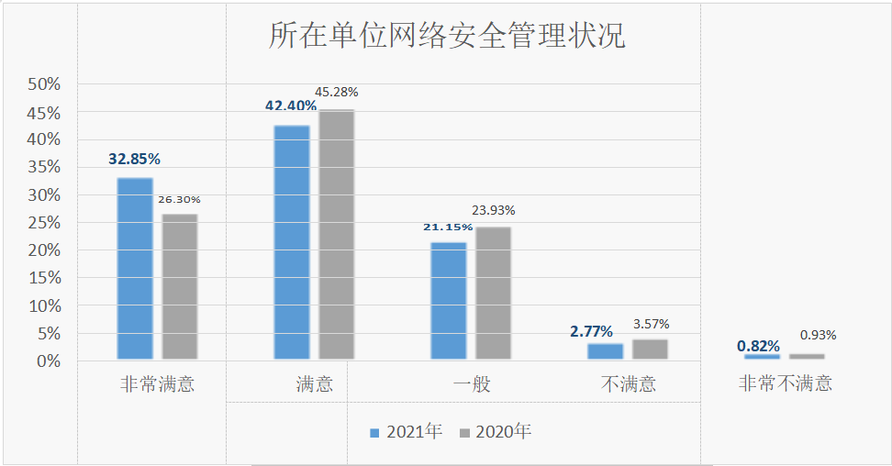
单位网络安全管理状况
75.26%从业人员表示满意或非常满意
对所在单位安全管理需要改善的地方选择率前3位是规章制度、管理层网络安全意识、标准规范
6-2

Slide 28
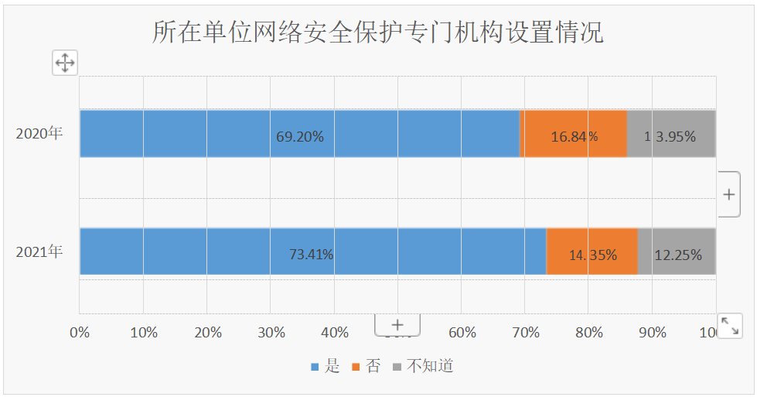
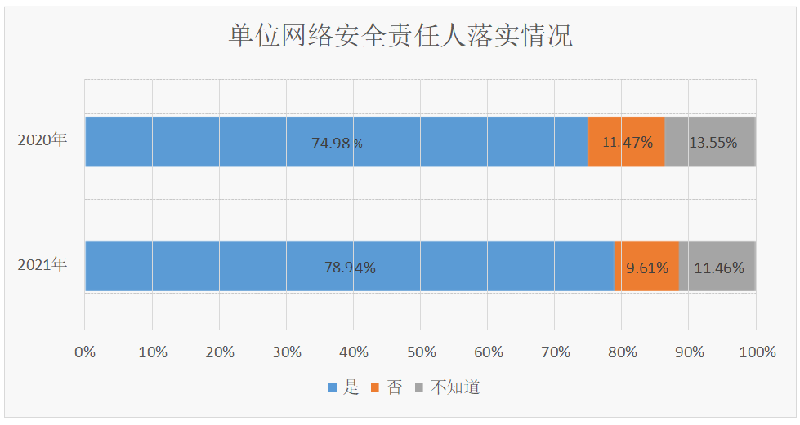
单位安全管理机构和责任制
设置网络安全管理机构，确定网络安全负责人，落实网络安全保护责任是网络安全法对网络运营者提出的法律义务。超过70%的被调查人员在此三方面均给出了肯定的答复。
6-4

Slide 29
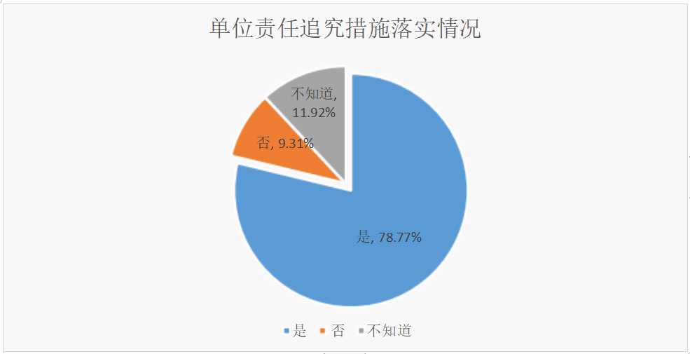
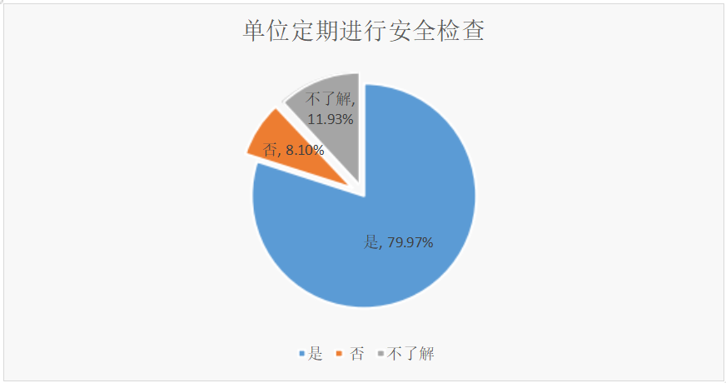
责任追究单位和定期网络安全检查
78.77%参与调查的从业人员所在单位落实了网络安全责任追究措施。
79.97%参与调查的从业人员所在单位落实了定期对重要信息系统、业务系统进行安全检查的工作。
6-5

Slide 30
PART 07
企业网络安全案事件和处置

Slide 31
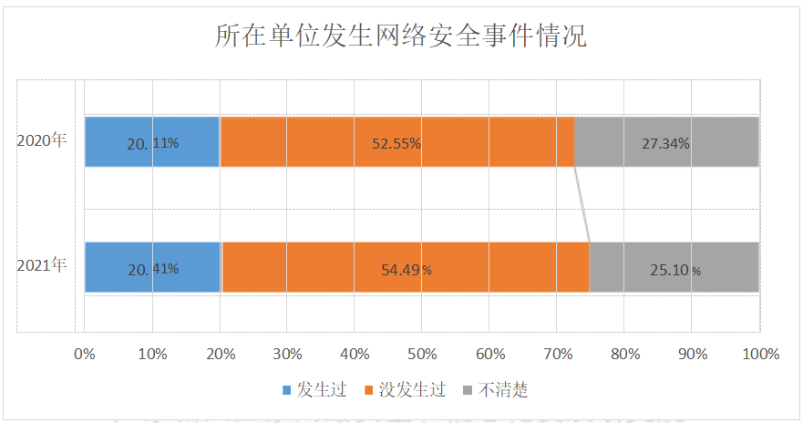
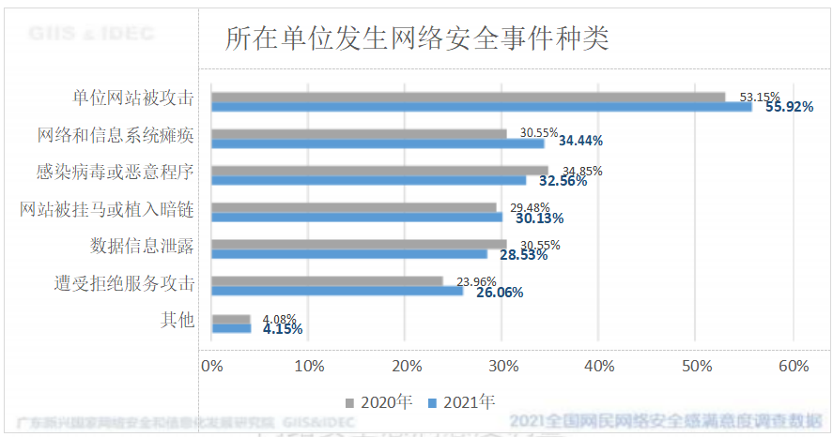
网络安全事件发生情况
20.41%参与调查的从业人员选择了“所在单位发生过网络安全事件”。
在肯定本单位发生过网络安全事件的被调查人员中，55.92%从业人员所在单位发生过单位网站被攻击，比例超过上年。
7-1
Notes:
数据显示，单位网络安全事件的严重性在提升，受到的攻击性威胁也在提升

Slide 32
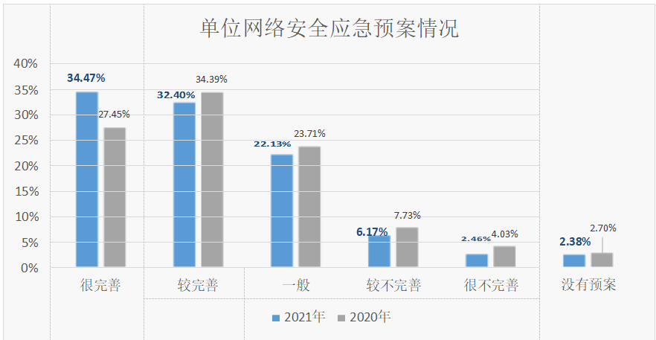
单位网络安全应急预案情况
66.86%从业人员认为单位网络安全应急预案完善或较为完善，还存在一些薄弱环节。
与上年相比，应急预案建设状况有所好转。
7-2
Notes:
但由于行业差异存在垂直管理或分级管理的不同，

Slide 33
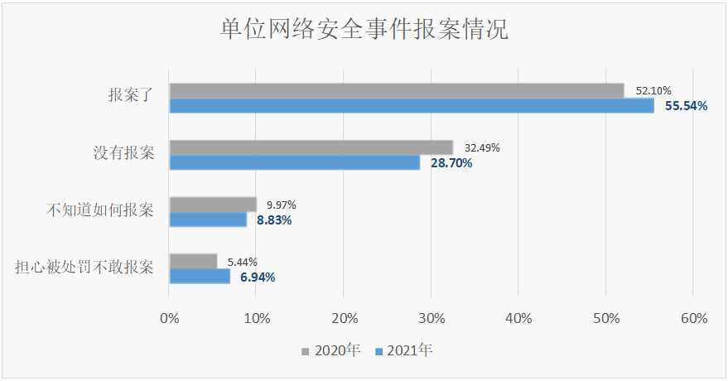
网络安全事件报案情况
超过半数反映单位将安全事件向公安机关报了案，。
与上年相比，报案比例上升了3.44个百分点。
7-4
Notes:
数据显示，单位网络安全事件的严重性在提升，受到的攻击性威胁也在提升

Slide 34
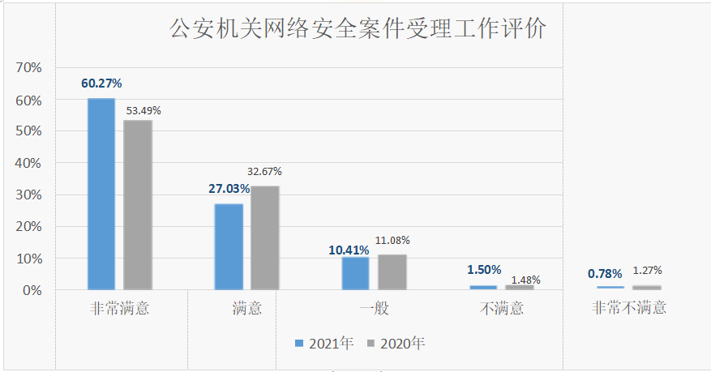
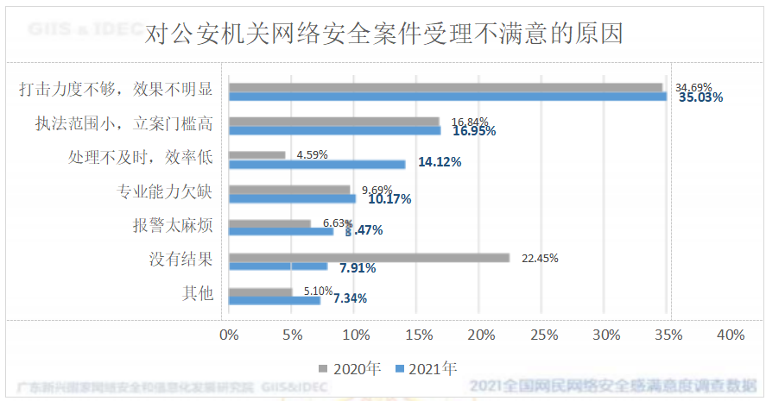
公安机关案事件处置情况
正面评价（满意+非常满意）为87.30%，负面评价（不满意+非常不满意）为2.28%。
177名选择负面评价的从业人员的调查结果，以效果不明显、立案门槛高和处理不及时居前三位。
7-3
Notes:
但由于行业差异存在垂直管理或分级管理的不同，

Slide 35
PART 08
调查报告结论和建议

Slide 36
调研报告结论和建议
网络安全等级保护
关键信息基础设施保护
企业网络安全建设
对等保制度认知度高
认可等级保护制度对推进网络安全产业和企业信息化的作用
对关保制度关注高
但因相关制度还在建设中，标准尚未发布，从业人员认识尚有差距
关注网络安全法律法规，网络安全治理进入强监管时代
网络运营者的履责意识和能力还存在不足
关注数据安全，将数据分类分级与系统分等级保护相结合，实现精准防护
测评机构提升技术能力，应对新技术、新应用场景
尽快出台关键信息基础设施保护相关指南和国家标准
关保制度建设需要多方协同，逐步建设，需要更多研究和探索
加大培训力度，提高从业人员和负责人的网络安全意识
落实主体责任，建立面向实战的网络安全技术和管理能力

Slide 37
感谢聆听！

